Slide 1
三维几何差异检测的增强可视化
指导老师：李启雷
报告人：孙俞若诗

Slide 2
目录
01 实验背景
02 技术概述
03 算法
04 技术有效性评估
05 结论

Slide 3
Part One
实验背景

Slide 4
01
PART ONE
实验背景
摄像头，智能手机和低成本便携式3D扫描仪（例如Google Tango，iSense，StructureSensor）等采集设备的广泛应用使得今天可以轻松快速地收集我们周围世界的2D和3D时态数据。
对这些数据进行正确的时间分析和解释这一操作，对于自动和稳健地检测场景中的几何变化及其后续有效可视化非常重要。
数据的有效可视化主要集中在时变体积数据和视频上。通常，现有解决方案基于单个图片的静态可视化，其中更改以某些属性编码，例如颜色，颜色饱和度和表面凸起。有时，字形也会被用于相同的目的。

Slide 5
01
PART ONE
实验背景
这些通过叠加信息或改变所呈现对象的原始外观来进行差异检测的解决方案存在着一些问题，其中最主要问题在于，它们可能难以理解底层形状。
典型的例子是彩色地图的叠加。该彩色地图对不同颜色的变化区域和无变化区域进行编码，使得对模型所拥有的几何和颜色信息的解释变得更加困难。
另外，现有方法呈现有限或完全缺席的用户交互，例如，仅允许体积数据的导航。到目前为止，还没有提出与该特定上下文中的视觉输入的时间维度相互作用的方法。
基于这些原因，我们提出了一种实时技术，用来改善两个彩色三角网格之间检测到的几何变化的可视化。

Slide 6
Part Two
技术概述

Slide 7
02
PART TWO
技术概述
本文的目标是提供具有三个主要特征的交互式实时可视化工具：线性交互模型（滑块）允许用户在两​​个时间阶段之间连续切换; 清楚易懂地了解现场的变化; 保留输入模型的原始颜色和几何属性。
基本思想是使用针对两类区域的不同插值曲线，根据用户时间交互提供3D模型的两个渲染的屏幕空间插值技术。对于插值曲线的选择，本文考虑了对变化盲视这一现象的认知研究所得出的见解。

Slide 8
02
PART TWO
技术概述
什么是变化盲视？
变化盲视Change Blindness，又称无意视盲,变化盲视是人们对通常容易被注意到的大的变化反而无法观察到的现象。当我们能够对周围世界中出现的变 化进行觉察、识别和定位时，这叫做变化探测 （change detection）。然而有很多时候，我们觉察不到这种变化，这一现象称为变化盲视。
简单来说变化盲视（change blindness） 是指观察者不能探测物体或情景所发生变化的现象。

Slide 9
Part Three
算法

Slide 10
03
PART THREE
算法
该可视化算法使用针对具有不同变化值的区域的不同插值曲线，来计算3D着色网格S 0和S 1的数据的屏幕空间插值。区域的分类取决于变化分类阈值d，其可以由用户选择。

Slide 11
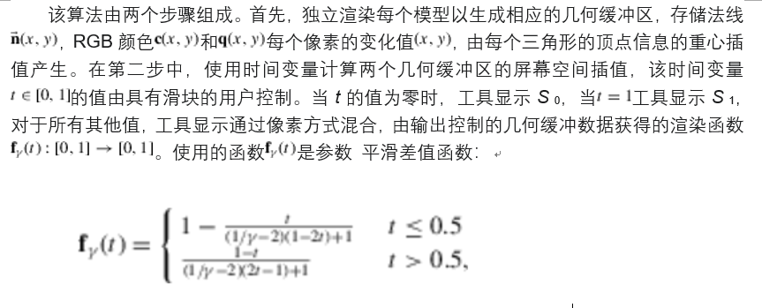
03
PART THREE
算法

Slide 12
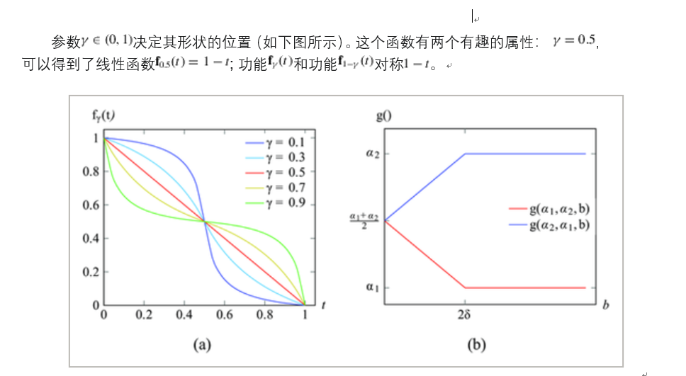
03
PART THREE
算法

Slide 13
03
PART THREE
算法
下一步是数据的插值。对于无变化像素，该文独立计算了两个法线和颜色的alpha混合，然后用插值计算最终的Lambertian着色。在着色之前计算法线和颜色的混合允许部分地隐藏由于非相关因素导致的可忽略的变化，例如高频几何和颜色差异。相反，对于更改像素，独立计算每次的朗伯阴影，然后混合计算的阴影颜色。对于具有单个有效时间的像素，该算法会将阴影颜色与屏幕的背景颜色混合。

Slide 14
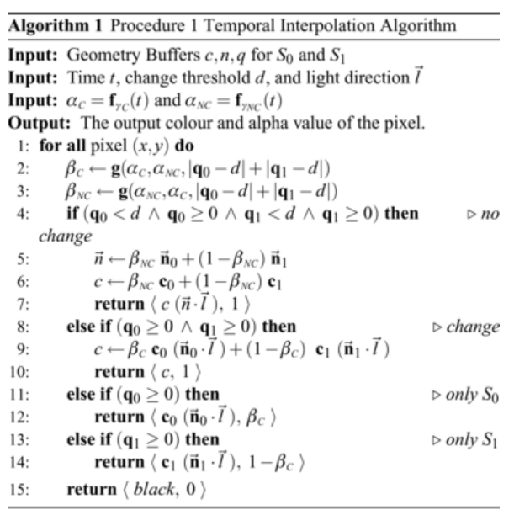
03
PART THREE
算法

Slide 15
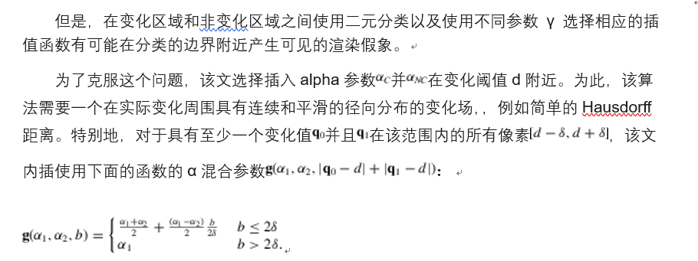
03
PART THREE
算法
存在问题及解决方案：

Slide 16
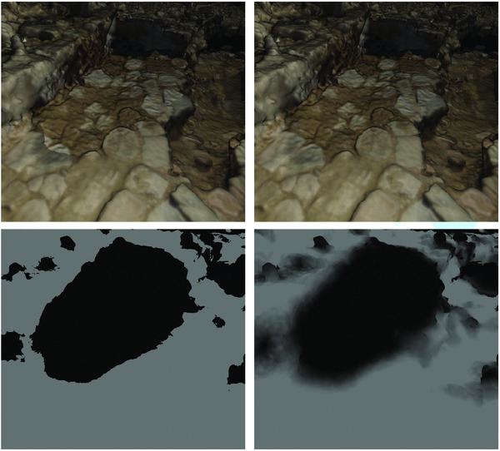
03
PART THREE
算法
获得的结果是在二进制分割的边界附近更平滑的过渡，这使得最终颜色插值变得更不突然和更令人愉快。

Slide 17
Part Four
技术有效性评估

Slide 18
04
PART FOUR
技术有效性评估
在该文中，通过用户研究的结果来评估所提出的技术的有效性。
用户研究细分为三个会话。在第一部分中，该文从客观的角度评估了该技术的有效性。为此，受试者被要求执行视觉任务，实验人员测量了使用四种不同方法获得的性能。在第二部分中，实验者以主观方式评估我们的技术。实验者展示了不同的场景，并要求用户评估四种不同的可视化技术在显示视觉差异方面的效果。在第三部分中，实验人员将提出的技术与二元变化图的直接可视化进行了比较，并要求检测发生的变化的子集并测量检测的准确性和完成时间。

Slide 19
04
PART FOUR
技术有效性评估
在每个会话开始时，实验人员对受试者进行一个培训阶段，指导主题执行任务。显示不同的场景时，使用固定的视点，而用户无法在3D场景内导航。以保证对象之间的统一使用条件，从而避免用户导航3D模型的方式影响对不同技术的评估。在第一次测试期间，采用两个时刻之间的自动动画。相反，在第二次和第三次测试期间，用户可以与滑块控件自由交互。在支持信息中报告了测试中使用的协议的完整描述，所进行的数据分析的详细信息以及三个会话的汇总结果。

Slide 20
Part Five
结论

Slide 21
04
PART FOUR
技术有效性评估
该文提出了一种新的实时可视化技术，以增强对不断演变的场景的3D时间几何变化的理解。从两个输入3D网格的改变/不改变分割开始，该方法根据分类使用不同的插值曲线计算两个几何缓冲器的屏幕空间插值。通过利用变化盲视这一认知实验的见解，该文设计了两种不同的插值函数，能够改善对最显着变化区域的感知，同时隐藏由噪声和高频变化引起的可忽略但视觉上明显的颜色和几何差异（小的采集缺陷，由于不同的光照，小的尺度变化导致的颜色阴影变化）。
为了评估提议方法的有效性，该文展示了作业进行的用户研究。用户研究主要针对简单的快速切换和线性混合可视化评估了SmoothStep1和SmoothStep2技术的两种变体。用户研究的结果表明，该文中所提出的方法是最有效和最优选的技术。

Slide 22
THANK YOU
FOR WATCHING

